Slide 1



□□□

Slide 2

1 团队介绍
3 模型介绍
2 赛题理解
4 总结与思考

Slide 3

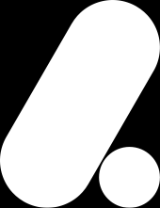
01
团队介绍

Slide 4
02
赛题理解

Slide 5
赛题理解
任务：根据用户点击的广告预测其年龄段（10分类）和性别（2分类）
数据：用户点击的广告点击序列，及广告的一些属性信息，如广告主ID、商品ID等
指标：两个分类任务分别计算准确率后相加作为分数
基本思路：从序列分类的角度，利用NLP文本分类技术解决
OOV问题：利用word2vec做预训练，解决数据中存在的OOV问题
模型融合：建立多种具有差异性的模型，借助模型融合进一步提升效果

Slide 6
03
模型介绍

Slide 7
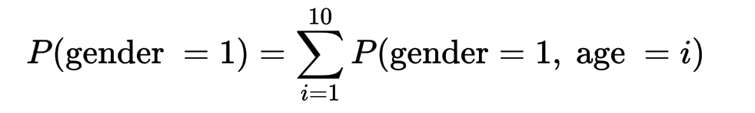
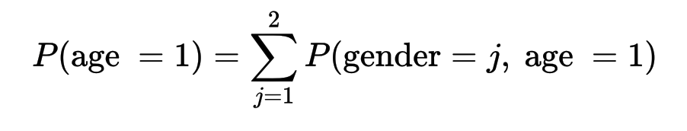
模型介绍——建模方案
以用户点击的广告序列为句子，训练素材ID、广告主ID等序列的词向量
选取部分序列的词向量，进行拼接，作为模型输入，词向量在训练过程中冻结不更新
利用lstm或transformer等模型，建立20分类的模型（年龄10分类 * 性别2分类）
预测时对20分类的概率进行聚合再得到最终预测结果
dense & softmax
max pooling
序列模型
w2v-1
w2v-2
w2v-3
序列1
序列2
序列3

Slide 8
模型介绍——模型融合
模型融合可以有效提升模型效果，但如果模型相互之间差异很小，那么融合收益会很快降低为0
单模分数越高，并不代表融合也能越高
如何有效提高融合效果？
模型方面：多种不同的模型，如lstm、transformer、dnn、lstm+transformer等
训练策略：多训练一个epoch，牺牲单模性能换取融合效果
序列方面：对于过长的序列，使用多种不同的截断类型；对同一用户同一天点击的广告进行shuffle
词向量方面：使用多种参数组合训练得到的词向量；部分模型中取消对广告主ID的词向量冻结；部分模型使用去低频的词向量
Notes:
2. 单模分数高 不代表融合分数高
用不同word2vec不同序列截取方式训练同种模型 单模提升 融合效果不好

Slide 9
模型介绍——模型融合
单模
1.4660
做序列增强，使用三组不同参数的词向量，训练五个模型
五模
1.4730
训练轮数从三轮增加到四轮（单模性能有万分位上的下降）
五模
1.4745
增加五个单层transformer+单层lstm的模型
十模
1.4772
不同参数的词向量数量从三组增加到五组
十模
1.4784
Notes:
单模是lstm

Slide 10
模型介绍——模型融合
十模
1.4784
增加6个单层transformer+双层lstm的模型
十六模
1.4795
增加6个单层transformer+双层lstm的模型，广告主词向量不冻结
二十二模
1.4802
增加10个dnn模型，其中五个模型的词向量去低频
三十二模
1.4812
增加6个transformer模型
三十八模
1.4816
1.4829
1.4833
B榜
增加一些
零碎模型
Notes:
6个单层transformer+双层lstm的模型 输入序列不同 这里只输入了广告主id和素材id 之前的模型还输入了其他id

Slide 11
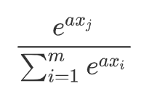
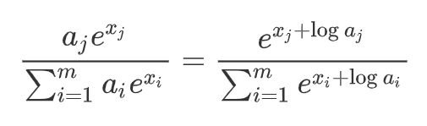
模型介绍——其他尝试
Scaled Softmax ：不以e为底数的Softmax
将点击次数取embedding后乘到词向量上
Transformer的attention矩阵计算时考虑点击次数
调整不同序列的词向量长度
特征工程
User Embedding
BERT
……

Slide 12
05
总结与思考

Slide 13
总结与思考
方案总结
利用word2vec和多种序列分类模型进行建模
探索融合方案，提高最终的融合效果
思考
如何更好地利用多个序列的信息？

